Slide 1
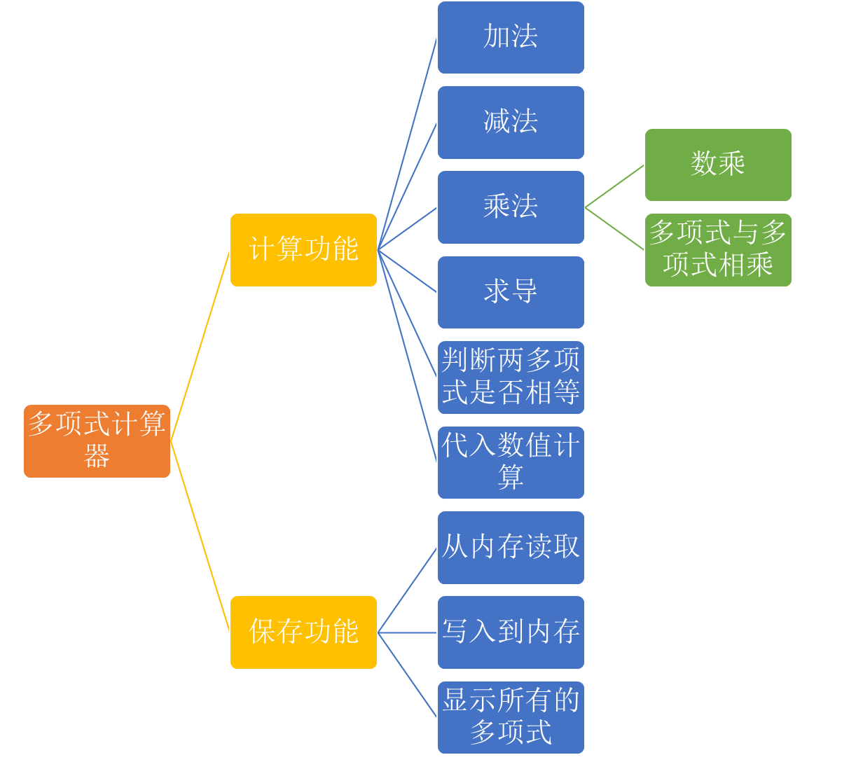
多项式计算器
计算功能
加法
减法
乘法
多项式与多项式相乘
保存功能
求导
从内存读取
写入到内存
显示所有的多项式
判断两多项式是否相等
代入数值计算
数乘

